Slide 1


ВЫПУСКНАЯ КВАЛИФИКАЦИОННАЯ РАБОТА
по курсу
«Data Science»
Слушатель: Матыгина Ирина Александровна

Slide 2
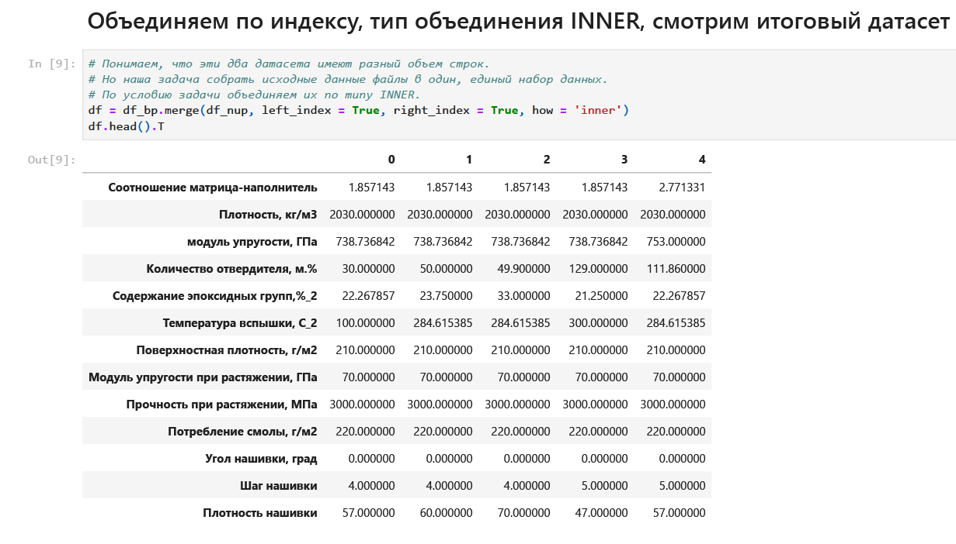
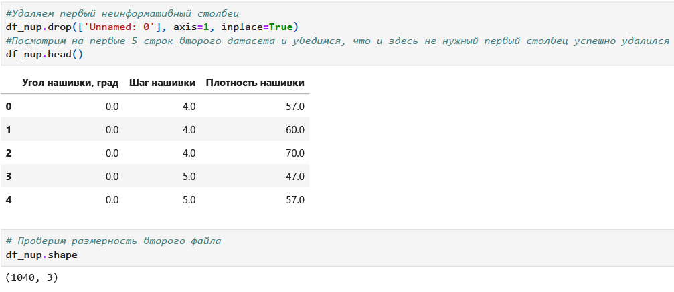
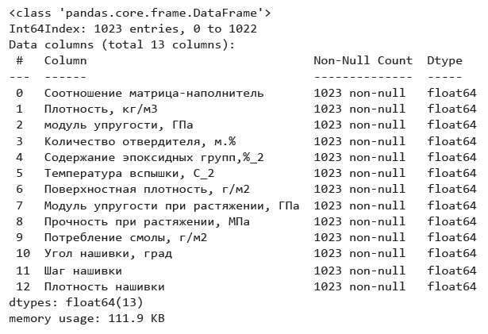
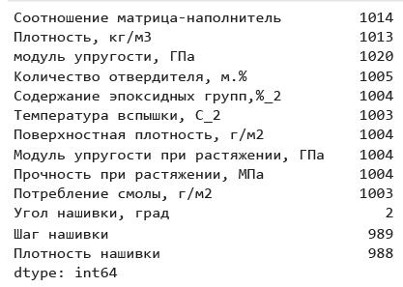

Объединение файлов и разведочный анализ:
Объединение по индексу:
Импортируем необходимые библиотеки;
Загружаем файлы;
Посмотрим размерность;
Объединим оба файла по индексу по типу объединения INNER
Разведочный анализ данных:
Посмотрим на начальные и конечные строки нашего датасета;
Изучим информацию о датасете;
Проверим типы данных в каждом столбце;
Проверим пропуски;
Поищем уникальные значения с помощью функции nunique

Slide 3
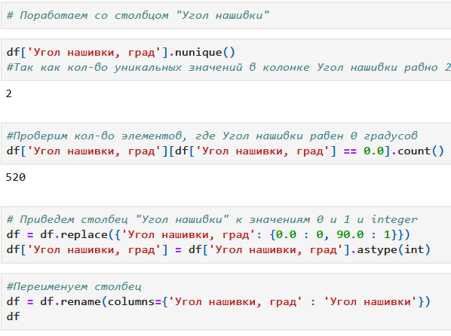
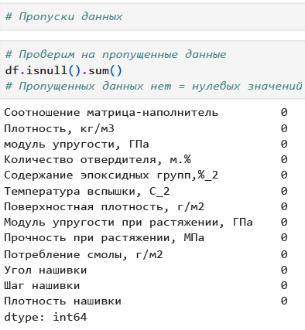
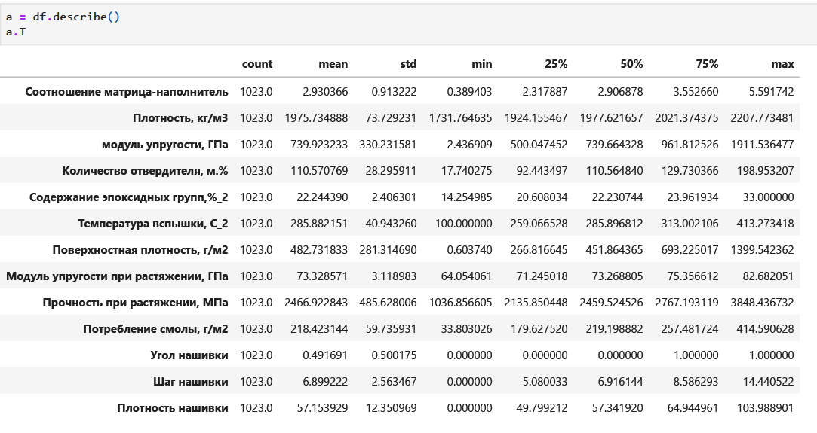
«Угол нашивки» и описательная статистика:
Работа со столбцом "Угол нашивки":
Проверим количество элементов со значением 0 градусов;
Приведём к значениям 0 и 1;
Убедимся в неизменном количестве элементов
Описательная статистика:
Изучим описательную статистику данных (максимальное, минимальное, квартили, медиана, стандартное отклонение, среднее значение и т.д.),
Посмотрим на основные параметры анализа данных;
Проверим датасет на пропущенные и дублирующие данные;
Вычислим коэффициенты ранговой корреляции Кендалла и Пирсона

Slide 4
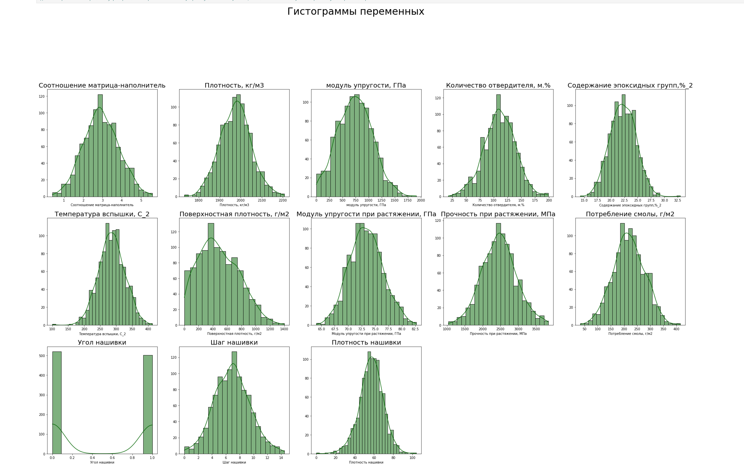
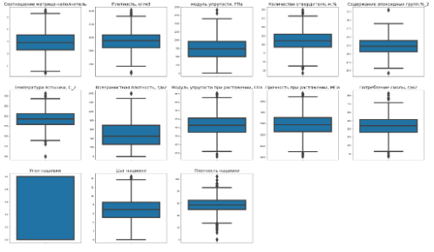
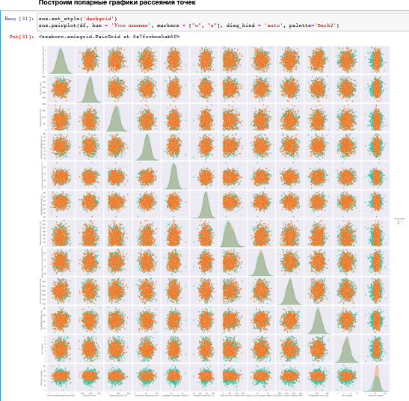
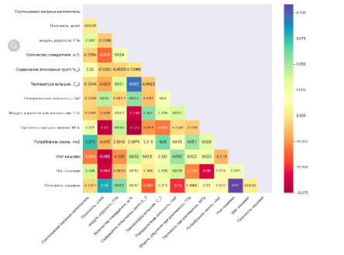
Визуализация «сырых» данных:
Графики без нормализации и исключения шумов :
Построим гистограммы распределения каждой из переменных;
диаграммы "ящиков с усами;
попарные графики рассеяния точек;
тепловые карты

Slide 5
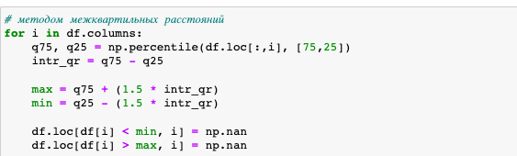
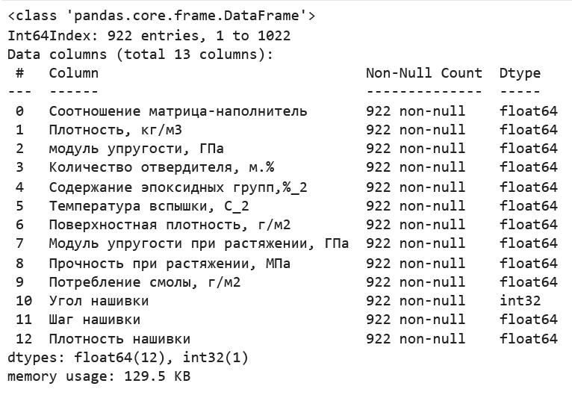
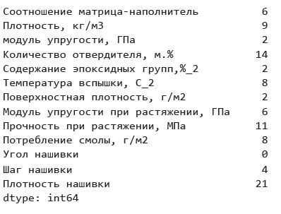
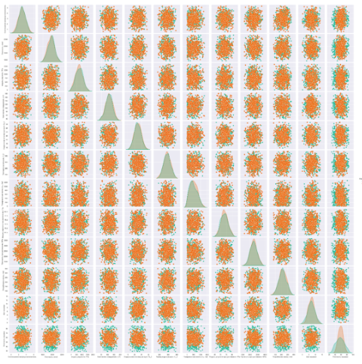
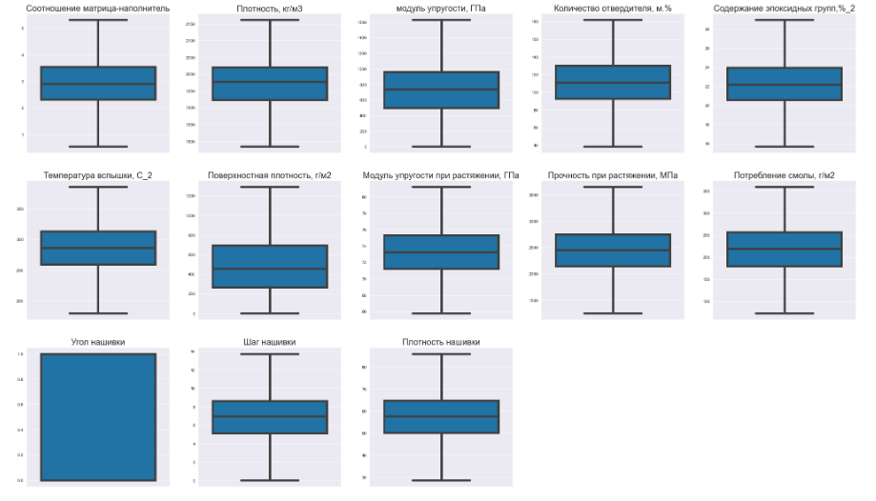
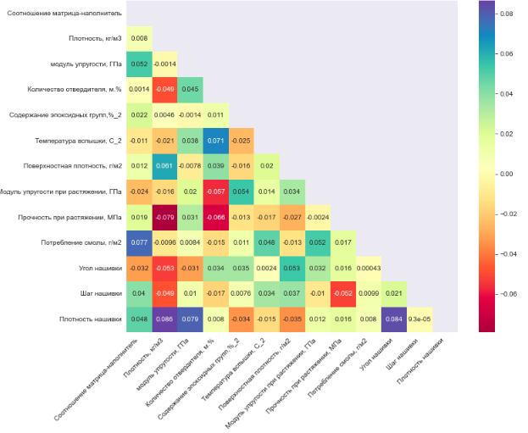
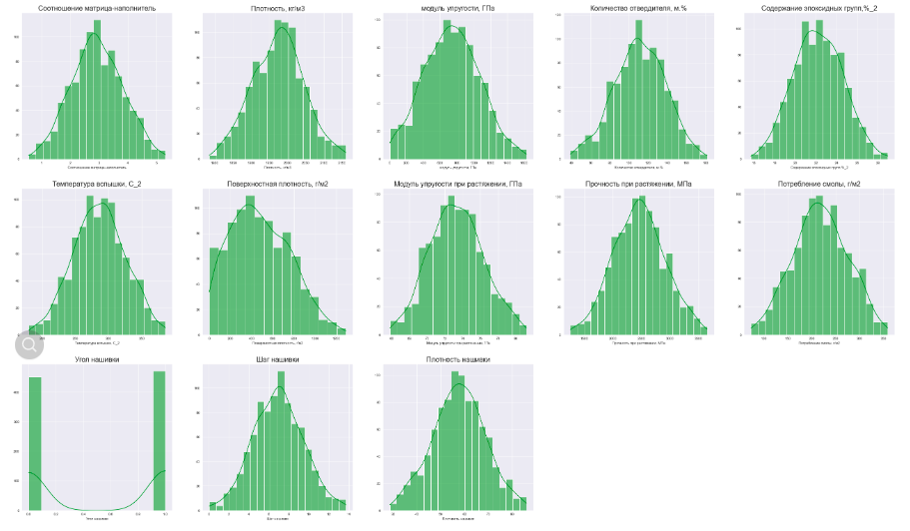
Предобработка данных:
Исключение выбросов:
Исключим выбросы методом межквартильного расстояния ;
Проверим результат;
Проверим чистоту датасета от выбросов
Построим все возможные графики «чистого» датасета

Slide 6
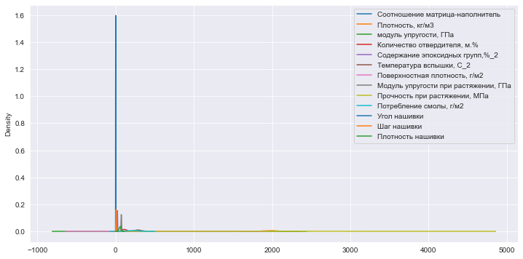
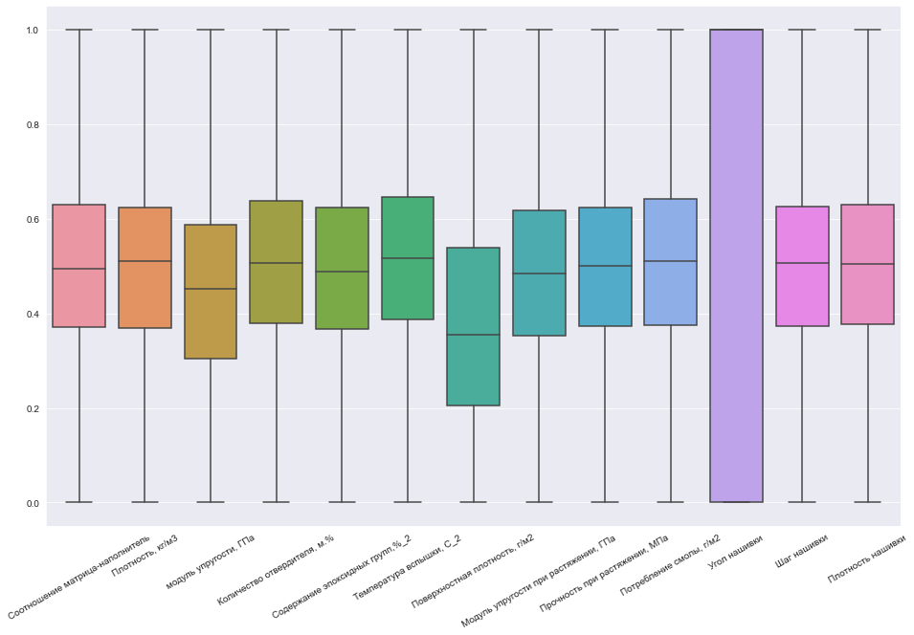
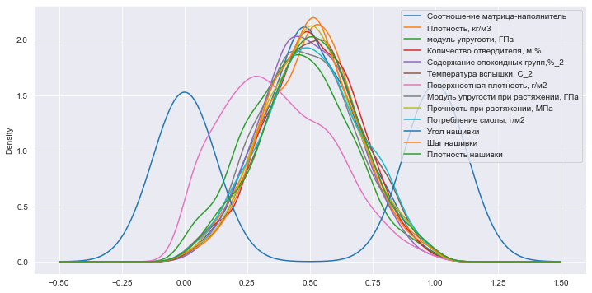
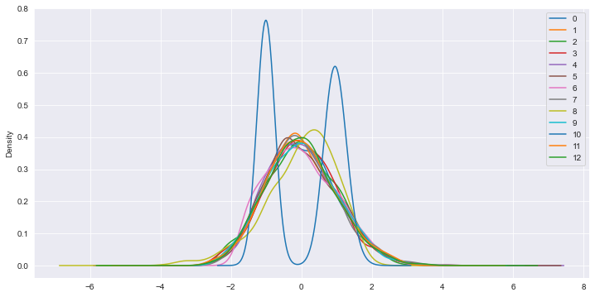
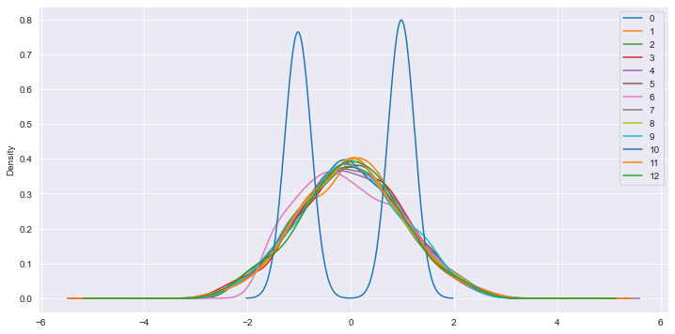
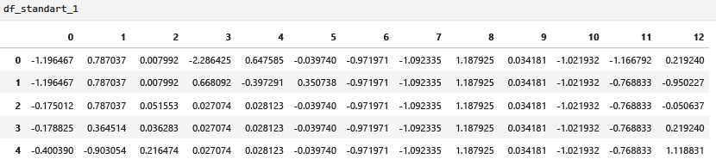
Предобработка данных:
Нормализация данных:
Нормализуем данные MinMaxScaler();
Построим график плотности ядра;
Проверим результат MinMaxScaler();
Построим графики MinMaxScaler();
Нормализуем данные с помощью Normalizer();
Проверим результат Normalizer();
Построим графики Normalizer();
Стандартизация данных:
Стандартизируем данные с помощью StandardScaler();
Проверим результат StandardScaler();
Построим графики StandardScaler();

Slide 7
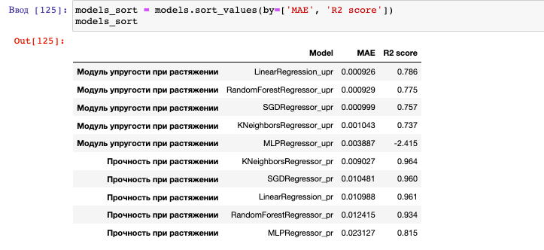
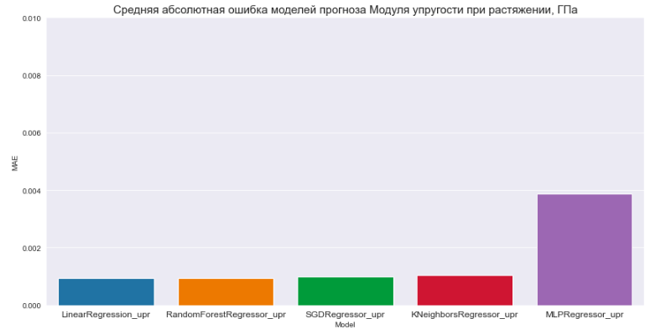
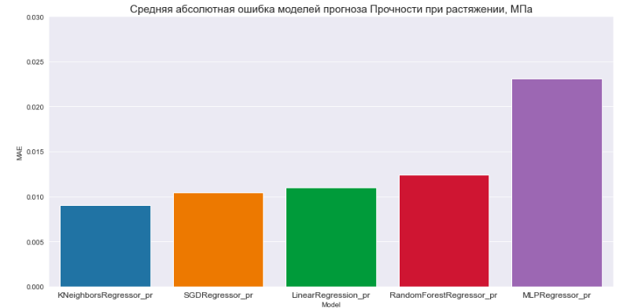
Тестирование модели
Оцениваем точность на тестовом наборе;
Выводим наилучшее значение правильности перекрёстной проверки , наилучшие параметры, наилучшую модель по всем 5 методам

Slide 8
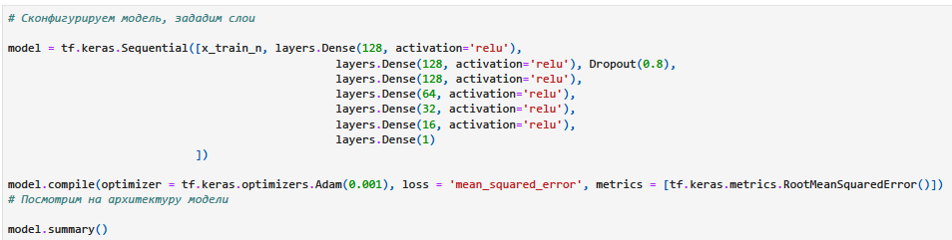
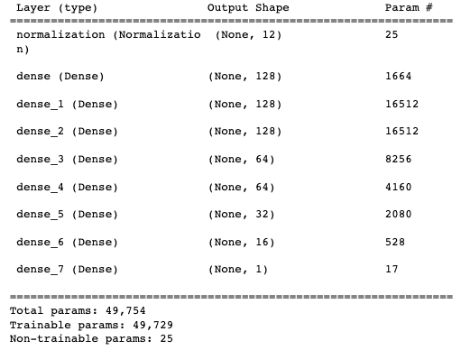
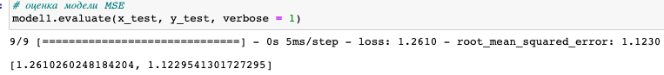
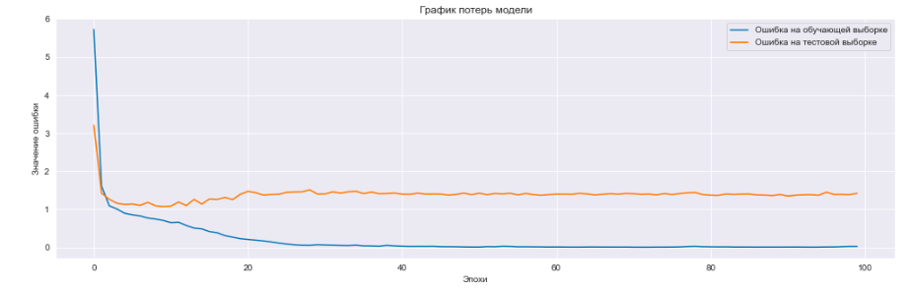
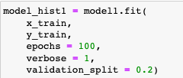
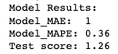
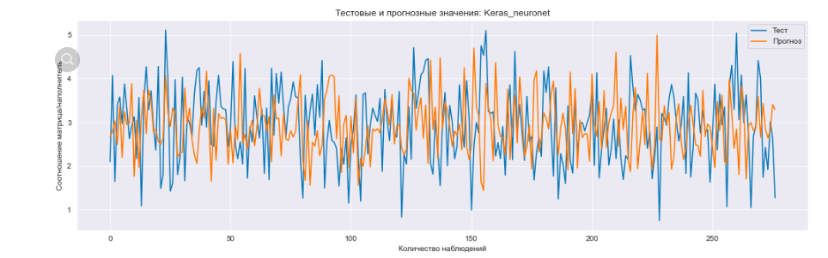
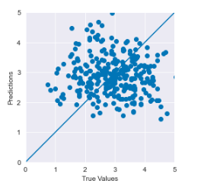
Сформируем входы и выход для модели.
Разобьём выборки на обучающую и тестовую.
Нормализуем данные.
Сконфигурируем модель, зададим слои, посмотрим на архитектуру модели.
Обучим модель.
Посмотрим на MAE, MAPE, Test score и на потери модели.
Построим график потерь на тренировочной и тестовой выборках.
Построим график результата работы модели.
Оценим модель по MSE.
Нейронная сеть для соотношения «матрица-наполнитель»:

Slide 9
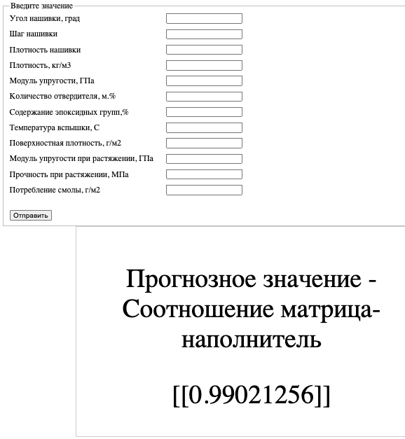
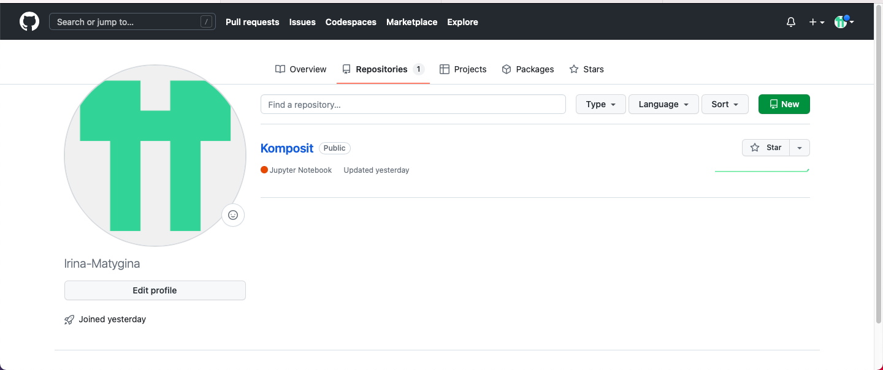
Приложение:
Пользовательское приложение
Сохранил вторую модель нейронной сети для разработки веб-приложения для прогнозирования соотношения "матрица-наполнитель" в фреймворке Flask;
При запуске приложения, пользователь переходит на: http://127.0.0.1:5000/;
В открывшемся окне пользователю необходимо ввести в соответствующие ячейки требуемые значения и нажать на кнопку «Готово».
На выходе пользователь получает результат прогноза для значения парамет-ра «Соотношение «матрица – наполнитель»».
Приложение успешно работает
Репозиторий на github.com
https://github.com/Irina-Matygina

Slide 10
Спасибо
за
внимание

